Slide 1
第五章 关系
华东师范大学计算机科学与技术学院
主讲教师：卢兴见

Slide 2
5.3 关系的特殊性质及其闭包
基本要求
关系的5种基本的特殊性质(自反、反自反、对称、反对称、传递)、闭包的概念及其基本性质
教学重点和难点
关系的5种特殊性质和闭包

Slide 3
本节内容要点
自反性
反自反性
对称性
反对称性
传递性
5种特殊性质
5.3.1关系的特殊性质
关系图
关系矩阵
判断
定义
计算
应用
5.3.2关系的闭包

Slide 4
5.3.1 关系的特殊性质
定义5.3.1 R：X上的关系
(1)自反关系：∀x∈X, (x,x)∈R
(2)反自反关系： ∀x∈X, (x,x)∉R
(3)对称关系：∀x,y∈X, (x,y)∈R ⇒ (y,x) ∈R
(4)反对称关系： ∀x,y∈X, (x,y)∈R∧(y,x)∈R ⇒ x=y
(5)传递关系：∀x,y,z∈X, (x,y)∈R∧(y,z)∈R ⇒ (x,z)∈R

Slide 5
5.3.1 关系的特殊性质
例5.3.1
(1)实数集上的≤关系是自反、反对称和传递的, 不是对称的
2≤3, 但3>2, 3≤2不成立
(2)实数集上的<关系是反自反和反对称的
(3) X上的恒等关系I_{X}是自反、对称、反对称、传递的
¬∃x,y∈X, 使(x,y)∈R∧(y,x)∈R→x=y为假
¬∃x,y,z∈X, 使(x,y)∈R∧(y,z)∈R→(x,z)∈R为假

Slide 6
5.3.1 关系的特殊性质
例5.3.2
X={1,2,3}, R={(1,1),(1,3),(2,3),(3,2)}
(1) R不是自反关系, 因为(2,2)∉R
(2) R不是反自反关系, 因为(1,1)∈R
(3) R不是对称关系, 因为(1,3)∈R, 但(3,1)∉R
(4) R不是反对称关系, 因为(2,3)∈R∧(3,2)∈R, 但2≠3
(5) R不是传递关系, 因为(1,3)∈R∧(3,2)∈R, 但(1,2)∉R

Slide 7

5.3.1 关系的特殊性质
N+上的整除关系⎪具有哪些性质?
m⎪n ⇔ m整除n
自反、反对称、传递
例5.3.3.
例5.3.4
有限集X, |X|=n, n∈N。X上不同的自反关系有多少？

Slide 8
5.3.1 关系的特殊性质
思考
既自反又反自反的关系是否存在？
既非自反又非反自反的关系是否存在？
自反 ⇒ 非反自反？ 非自反 ⇒ 反自反？
反自反 ⇒ 非自反？ 非反自反 ⇒ 自反？
上述“自反”改为“对称”或“传递”又如何？
×
√
√
×
√
×

Slide 9
5.3.1 关系的特殊性质
定理5.3.1 R：X上的关系
(1)R自反 ⇔ I_{X}⊆R
(2)R反自反 ⇔ R∩I_{X}=φ
(3)R对称 ⇔ R⁻¹=R
(4)R反对称 ⇔ R∩R⁻¹⊆I_{X}
(5)R传递 ⇔ R²⊆R
(6)R传递 ⇒∀n∈N+, R^{n}⊆R

Slide 10
5.3.1 关系的特殊性质
定理5.3.1 R：X上的关系
(5)R传递 ⇔ R²⊆R
(6)R传递 ⇒∀n∈N+, R^{n}⊆R
(2) 设R传递, 证明∀n∈N+, R^{n}⊆R
对n采用数学归纳法。
(a)对于n=1, 结论显然成立。
(b)假定R^{n}⊆R, n∈N。
∀(x,y), (x,y)∈R^{n+1} ⇒ ∃z∈X, 使(x,z)∈R^{n}∧(z,y)∈R
⇒ (x,z)∈R∧(z,y)∈R (由归纳假设)
⇒ (x,y)∈R (∵R传递)
∴R^{n+1} ⊆ R
证明：
R²⊆R ⇒ R传递, R传递⇒∀n∈N, R^{n}⊆R
(1) 设R²⊆R, 证明R传递
∀x,y,z∈X, (x,y)∈R∧(y,z)∈R
⇒ (x,z)∈R²
⇒ (x,z)∈R (∵R²⊆R )
∴R传递
综合(a)和(b), 就有∀n∈N, R^{n}⊆R

Slide 11
5.3.1 关系的特殊性质
关系的性质与关系矩阵的性质
(1)关系自反 ⇔ 其矩阵对角线全1
(2)关系反自反 ⇔ 其矩阵对角线全0
(3)关系对称 ⇔ 其矩阵对称
(4)关系反对称 ⇔ 其矩阵任意对称位置上至少有一个0

Slide 12
5.3.1 关系的特殊性质
关系的性质与关系图的性质
(1)关系自反 ⇔ 其关系图每个顶点都有环
(2)关系反自反 ⇔ 其关系图每个顶点均无环
(3)关系对称 ⇔ 其关系图每对顶点之间若有边则必有两条方向相反的边
(4)关系反对称 ⇔ 其关系图每对顶点之间至多只有一条边

Slide 13
5.3.2 关系的闭包
闭包的基本思想
关系R不具有性质P, 在R中添加一些二元组, 使之具有性质P, 并希望所添加的二元组尽可能的少
定义5.3.2 P闭包
P闭包：包含R、具有性质P、最小的X上的关系
R：X上的关系；P：一种关系的性质
R的P闭包R^{P}是X上的关系, 满足：
(1)P(R^{P})； (2)R⊆R^{P} ；(3)∀X上的关系R′, 若P(R′)且R ⊆R′, 则R^{P}⊆R′

Slide 14
5.3.2 关系的闭包
自反闭包、对称闭包和传递闭包
R：X上的关系
(1) R的自反闭包r(R)：X上包含R的最小的自反关系
(2) R的对称闭包s(R)：X上包含R的最小的对称关系
(3) R的传递闭包t(R)：X上包含R的最小的传递关系
R⊆t(R)⊆X², t(R)传递, X上包含R的传递关系都包含t(R)
思考：为什么不讨论“反自反闭包”和“反对称闭包”？
没法通过添加元素的方式使其具备反自反或反对称性

Slide 15
5.3.2 关系的闭包
网络的拓扑结构和连通性与传递闭包的联系
网络拓扑结构的数学模型是一个关系
任意两点的连通性的数学模型是上述关系的传递闭包
例5.3.5

Slide 16
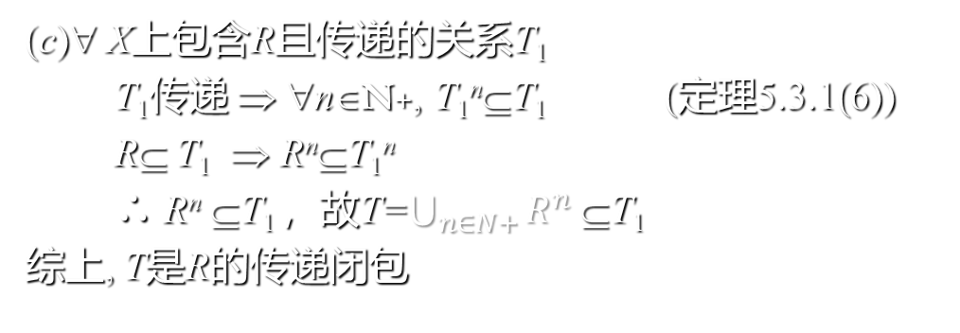
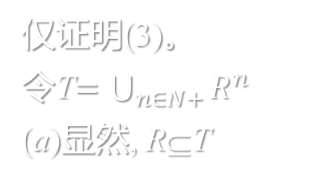

5.3.2 关系的闭包
定理5.3.2 自反、对称、传递闭包的计算
R：X上的关系
(1) r(R)=R∪I_{X}
(2) s(R)=R∪R⁻¹
(3)
(b)∀x,y,z∈X, (x,y)∈T∧(y,z)∈T
⇒ ∃n₁,n₂∈N，使(x,y)∈R^{n1}∧(y, z)∈R^{n2}
⇒ (x,z)∈R^{n1}°R^{n2}=R^{n1+n2}
⇒ (x,z)∈T
∴T是X上的传递关系
$$t\left(R\right)=\bigcup_{n∈N+}{R^{n}}$$
(c)∀ X上包含R且传递的关系T₁
T₁传递 ⇒ ∀n∈N+, T₁^{n}⊆T₁ (定理5.3.1(6))
R⊆ T₁ ⇒ R^{n}⊆T₁^{n}
∴ R^{n} ⊆T₁ ，故T=$\bigcup_{n∈N+}{R^{n}}$⊆T₁
综上, T是R的传递闭包
证明：
仅证明(3)。
令T$=\bigcup_{n∈N+}{R^{n}}$
(a)显然, R⊆T

Slide 17

5.3.2 关系的闭包
推论
$$t\left(R\right)=\bigcup_{m=1}^{n}{R^{m}}$$
R：有限集X上的关系, |X|=n, n∈N+, 则
证明：
由定理5.2.2的推论3直接证明

Slide 18
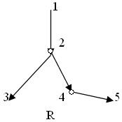
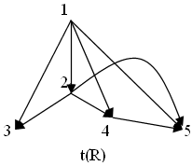
5.3.2 关系的闭包
例5.3.6
X={1,2,3,4,5}, R={(1,2),(2,3),(2,4),(4,5)}
R¹=R, R²={(1,3),(1,4),(2,5)}, R³={(1,5)}, R^{n}=φ, n≥4
t(R)=R¹∪R²∪R³∪R⁴∪R⁵={(1,2),(2,3),(2,4),(4,5),(1,3),(1,4),(2,5), (1,5)}

Slide 19
5.3.2 关系的闭包
例5.3.7
证明：若R是X上的对称关系, 则t(R)也是。
(1)证明若R对称则R^{n}对称
(2)证明对称关系的并也对称
(3)由(1)和(2)直接证明结论
(2)设R和S是X上的对称关系
∀(x, y)，(x,y)∈R∪S ⇒ (x, y)∈R∨(x, y)∈S
(x, y)∈R ⇒ (y, x)∈R ⇒ (y, x)∈R∪S
(x, y)∈S ⇒ (y, x)∈S ⇒ (y, x)∈R∪S
∴R∪S对称
证明：
(1)设R是X上的对称关系
∀(x,y), (x,y)∈R^{n} ⇒ ∃(x=x₀, x₁,…, x_{n}=y)∈X^{n+1}, (x_{i},x_{i+1})∈R
⇒ (y=x_{n}, x_{n-1},…, x₀=x)∈X^{n+1},(x_{i+1},x_{i})∈R (∵R对称)
⇒ (y, x)∈R^{n}
∴R^{n}对称

Slide 20
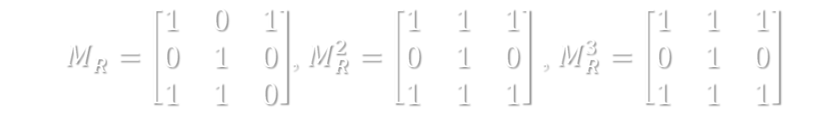
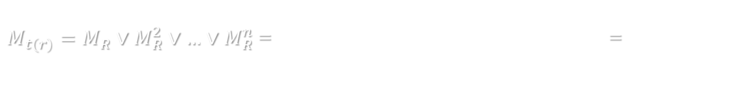
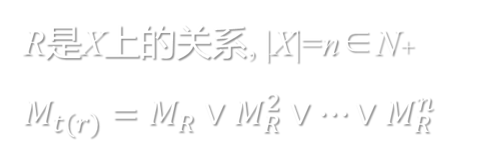
5.3.2 关系的闭包
传递闭包的矩阵
R是X上的关系, |X|=n∈N+
$M_{t(r)}=M_{R}∨M_{R}^{2}∨…∨M_{R}^{n}$
$M_{R}=\left[\begin{matrix}1 & 0 & 1 \\ 0 & 1 & 0 \\ 1 & 1 & 0\end{matrix}\right]$, $M_{R}^{2}=\left[\begin{matrix}1 & 1 & 1 \\ 0 & 1 & 0 \\ 1 & 1 & 1\end{matrix}\right]$ , $M_{R}^{3}=\left[\begin{matrix}1 & 1 & 1 \\ 0 & 1 & 0 \\ 1 & 1 & 1\end{matrix}\right]$
例5.3.8
$M_{t(r)}=M_{R}∨M_{R}^{2}∨…∨M_{R}^{n}$ = $\left[\begin{matrix}1 & 0 & 1 \\ 0 & 1 & 0 \\ 1 & 1 & 0\end{matrix}\right]∨\left[\begin{matrix}1 & 1 & 1 \\ 0 & 1 & 0 \\ 1 & 1 & 1\end{matrix}\right]$ $∨\left[\begin{matrix}1 & 1 & 1 \\ 0 & 1 & 0 \\ 1 & 1 & 1\end{matrix}\right]$= $\left[\begin{matrix}1 & 1 & 1 \\ 0 & 1 & 0 \\ 1 & 1 & 1\end{matrix}\right]$

Slide 21
作业
P104：11(2)(4)(5)，12，*15，19，*21，23(3)
1. 下列关系是否是自反、反自反、对称、反对称和传递的？
(1)集合X={1,2,…,9,10}, X上的关系R={(x,y) | x+y=10}
(2)任意集合X上的恒等关系I_{X}和空关系。
2. 设X是所有人组成的集合, 定义X上的关系R₁和R₂：aR₁b当且仅当a比b高,aR₂b当且仅当a和b有共同的祖父母。问关系R₁和R₂是否是自反、反自反、对称、反对称、传递的？
*3. 下面的论证试图证明：如果集合S上的关系R是对称和传递的, 那么R必定也是自反的。请指出其中的错误。
“由对称性, 从xRy可推出yRx, 再由传递性, 可从xRy和yRx推出xRx。于是, 对任意x∈S, xRx成立, 所以R是自反的”

